Slide 1




PLAN ESTRATÉGICO DE ACCESIBILIDAD UNIVERSAL PARA LA CIUDAD DE MADRID - PEAUM
E1
Diseño y planificación
de desarrollo del PEAUM
Presentación GT1. Estrategia – Mesa de Accesibilidad - 10 de febrero de 2022

Slide 2

EL PEAUM
OBJETIVO del Plan Estratégico de Accesibilidad Universal para la ciudad de Madrid:
Definir la visión y la hoja de ruta a seguir por la organización en materia de accesibilidad universal con un carácter transversal

Slide 3


EL PEAUM
Oficina de Accesibilidad Universal – Dirección General de Accesibilidad
Optimizar la gestión municipal de la accesibilidad universal
Mejorar la percepción de Madrid en materia de accesibilidad
Fortalecer los canales de comunicación internos y externos
El PEAUM debe mirar fundamentalmente hacia el interior del Ayuntamiento, sus resultados y acciones deben ser consensuadas y aceptadas por cada una de las áreas y departamentos.

Slide 4
ENFOQUE DE LA PROPUESTA
Aspectos fundamentales:
La estrategia de Accesibilidad Universal, el PEAUM propiamente, que debe guiar a la Corporación Municipal y su acción sobre este tema en los próximos años
La Dirección General de Accesibilidad (DGA), encargada de impulsar la AU con un enfoque transversal y la propia estrategia.
Marco de ideas:
La necesidad de GARANTIZAR.
La importancia de FASCINAR.

Slide 5
ENFOQUE DE LA PROPUESTA – MARCO DE IDEAS
GARANTIZAR
FASCINAR
Velar por el cumplimiento de la regulación
Recoger, clasificar e informar sobre necesidades y mejoras
Crear instrumentos transversales
Formar
Participar en la actualización de la normativa municipal
Monitorizar las políticas y acciones internas
Creación de indicadores
Dar soporte a las otras DGs
Generar confianza en el ciudadano
…
Recoger y desarrollar contenidos innovadores
Atraer participación
Armonizar, sumar intereses y afectados
Diseminar y sensibilizar
Comunicar
Transversalizar contenidos y generar y compartir sinergias
Crear imagen y difundir una visión atractiva de la AU.
Trascender: construir imagen de ciudad, internacionalizar
…

Slide 6
SÍNTESIS DE LA VISIÓN DEL PEAUM
PLAN ESTRATÉGICO DE AU
Ayuntamiento de Madrid
FASCINAR
GARANTIZAR
PROMOCIÓN Y DIRECCIÓN
AGOyE - DGA
AREAS DE GOBIERNO
DISTRITOS
CLAVES ESTRATÉGICAS
MARCO LEGAL, INSTRUMENTOS
CADENA de ACCESIBILIDAD
INFORMACIÓN Y COMPRENSIÓN
COMUNICACIÓN
TECNOLOGIAS y SERVICIOS (APOYO)
SOLUCIONES INNOVADORAS
OTRAS ENTIDADES
MUNICIPALES
PARTICIPACIÓN EXTERNA

Slide 7

METAS FUNDAMENTALES DE LA DGA
La calidad de la gestión.
La comunicación de toda la temática vinculada con la AU hacia la sociedad.

Slide 8
METODOLOGÍA
DIAGNÓSTICO PARTICIPATIVO
OBJETIVOS ESTRATÉGICOS
OBJETIVOS OPERATIVOS
ACCIONES

Slide 9
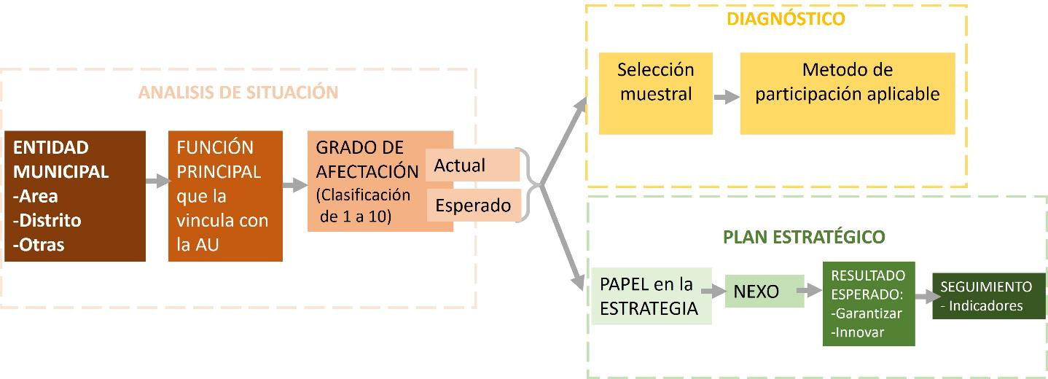
SÍNTESIS DEL PROCESO DE ELABORACIÓN DEL PEAUM

Slide 10
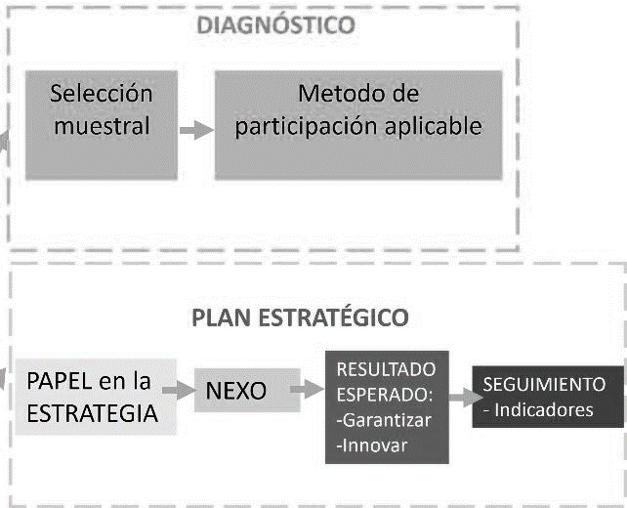
SÍNTESIS DEL PROCESO DE ELABORACIÓN DEL PEAUM
ANÁLISIS DE SITUACIÓN ACTUAL

Slide 11
ANÁLISIS DE LA SITUACIÓN ACTUAL
INFORMACIÓN PARTICIPATIVA INTERNA
Áreas y organismos considerados en el análisis de la situación actual:
Áreas de Gobierno y Áreas Delegadas, Direcciones Generales y Empresas Mixtas
Distritos
Organismos Autónomos
Empresas Municipales
Otros Órganos
Aspectos a identificar:
Funciones relacionadas con la AU.
Grado de afectación que tiene la implantación de la AU.
Tipo de acciones participativas, relacionadas con la AU.

Slide 12
ANÁLISIS DE LA SITUACIÓN ACTUAL
INFORMACIÓN PARTICIPATIVA INTERNA
Objetivos:
Obtener un retrato de la práctica existente, necesidades y procesos de implantación de la accesibilidad en las ÁREAS, DISTRITOS Y OTROS ORGANISMOS MUNICIPALES durante los últimos 5 a 10 años.
Identificar las dificultades encontradas en el proceso y la potencial existencia de objetivos operativos no cumplidos o frustrados por diversas causas.

Slide 13
ANÁLISIS DE LA SITUACIÓN ACTUAL
INFORMACIÓN PARTICIPATIVA INTERNA
Análisis previo de la organización municipal por nivel de afectación:
Tipo de entidad | Metodología participativa primaria
Afectación alta | Entrevista en profundidad y/o cuestionario
Afectación media | Cuestionario e-mail
Afectación baja | Cuestionario e-mail

Slide 14
ANÁLISIS DE LA SITUACIÓN ACTUAL
INFORMACIÓN PARTICIPATIVA EXTERNA
1. Encuestas dirigidas a la ciudadanía y cuestionarios a sus entidades representativas
2. Entrevistas con expertos y representantes
3. Focus group con expertos y personal vinculado a las organizaciones y entidades

Slide 15
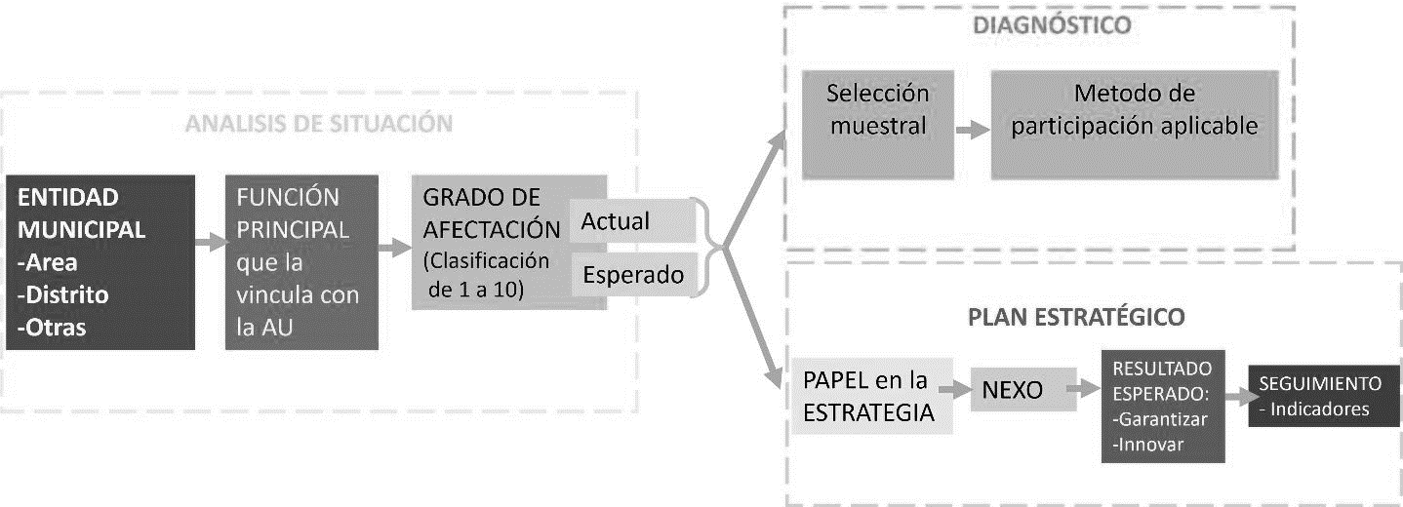
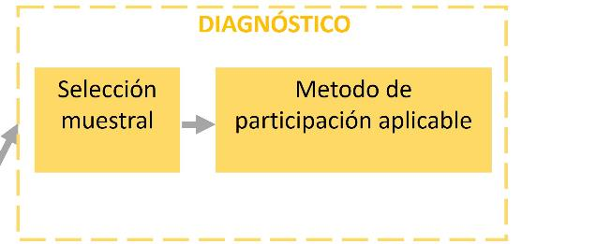
SÍNTESIS DEL PROCESO DE ELABORACIÓN DEL PEAUM
DIAGNÓSTICO

Slide 16
DIAGNÓSTICO
Triple componente temporal:
El pasado: análisis de los elementos que ayudan a interpretar la situación actual de las presentaciones de accesibilidad desde el Ayuntamiento.
El presente: demografía, organización municipal, agentes externos y ciudadanía
El futuro que queremos: objetivos operativos, instrumentos necesarios y fases.
Análisis DAFO y CAME
Documento de Diagnóstico final

Slide 17
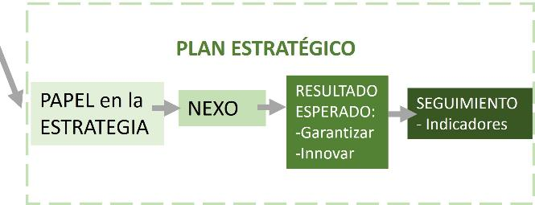
SÍNTESIS DEL PROCESO DE ELABORACIÓN DEL PEAUM
PLAN ESTRATÉGICO

Slide 18
PLAN ESTRATÉGICO
Diagnóstico participativo
OBJETIVOS ESTRATÉGICOS
ACCIONES a CORTO
ACCIONES a MEDIO
ACCIONES a LARGO
Proyectos piloto
PLANES DE ACCIÓN

Slide 19
PLAN ESTRATÉGICO
SEGUIMIENTO
EVALUACIÓN
INDICADORES
Conocer la línea de base
Identificar necesidades
Comparar y contrastar
Hacer un seguimiento de las acciones y Planes de Acción

Slide 20
madrid.es

